Slide 1
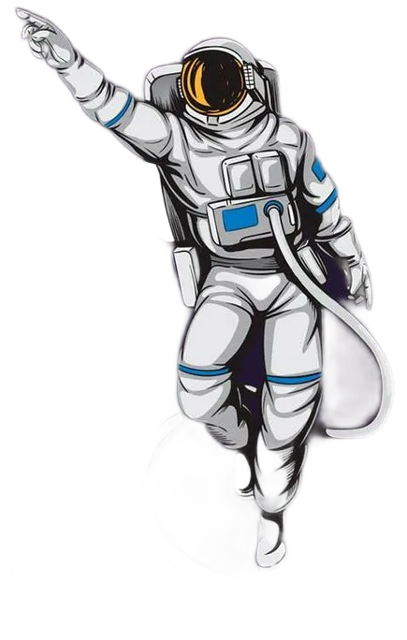
Подготовка к ВПР в 5 классе
Муниципальное автономное общеобразовательное учреждение «Средняя школа № 28 имени Г.Ф. Кирдищева»
Презентацию подготовила
учитель русского языка
Чмыхалова М.А.
г. Петропавловск-Камчатский, 2023 г

Slide 2
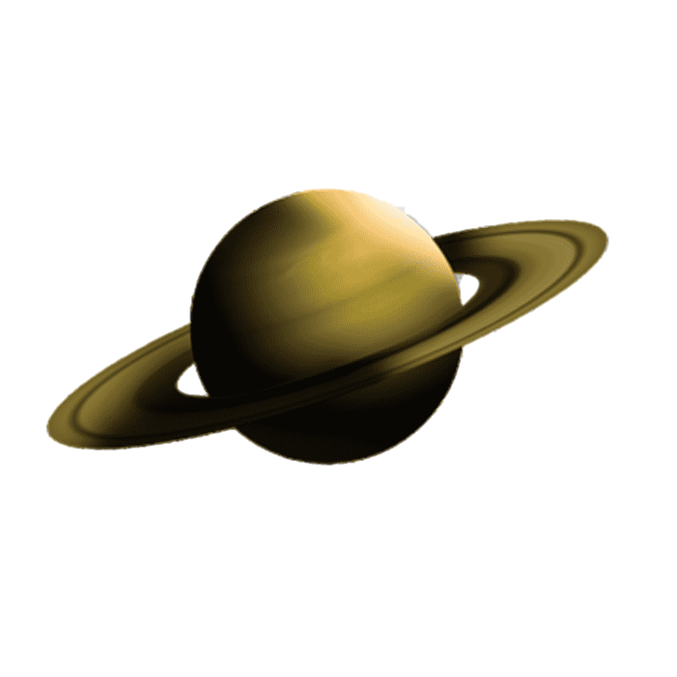
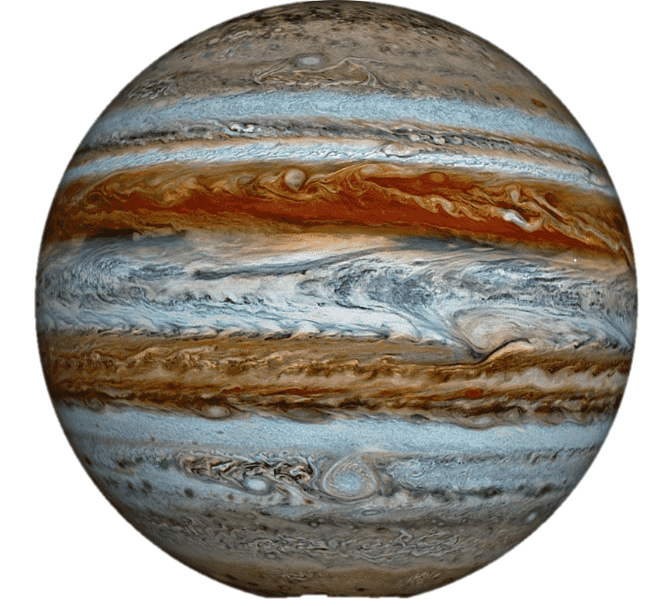
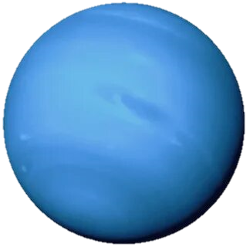
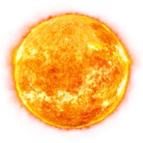
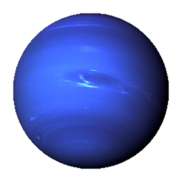
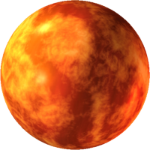
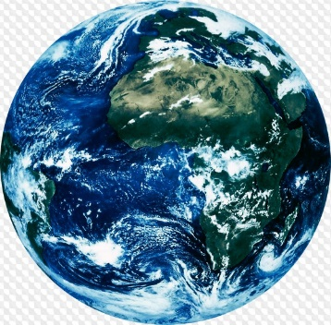
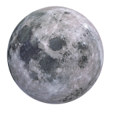
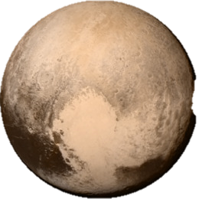
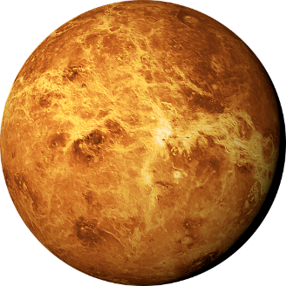
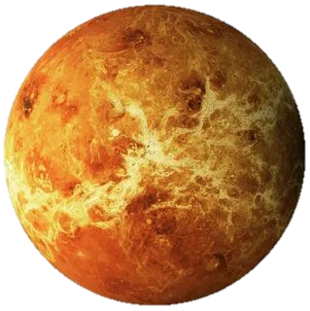

Slide 3
Меню
Здравствуй, дорогой пятиклассник!
Предлагаю тебе интересные задания для подготовки к ВПР по русскому языку. Поверь, что выполнение этой работы может быть увлекательным!
При работе над заданиями ты можешь не только пользоваться справочной литературой, но и подсказками, спрятанными в самой игре. Упражнения включают себя материалы по морфологии, фонетике, орфоэпии, синтаксису и другим разделам языкознания. Можешь выполнять задания в любом порядке.
Скорее нажимай на любую планету и отправляйся в путь!
Желаю удачи!
Сатурн
Комета
Уран
Юпитер
Марс
Нептун
Солнце
Луна
Земля
Плутон
Меркурий
Венера

Slide 4
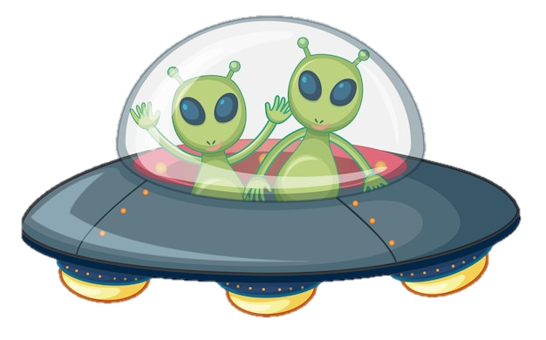
ФИЗМИНУТКА
СТАРТ

Slide 5
Вспомни знаки препинания при прямой речи.
Прямой речью называется дословная передача слов говорящего.
А: «П». А: «П?»
Проверь
Человечество стремится в космос. А чем объяснить эту тягу туда, к далёким Галактикам, в бесконечность, в неизвестность? Вообразите, что там, наверное, ничего нет, сплошной вакуум. Только космическая пыль и метеориты. А вдруг встреча с инопланетянами перестала быть фантастикой и произойдёт не в туманном будущем, а уже завтра? Тогда мы их встретим, будто долгожданных гостей, под аккорды духового оркестра. Глядя на них, с удивлением скажем: "Какие у вас необычные скафандры!" А они нам объяснят: "Планеты бывают разные. На некоторых очень ветреный климат." Мы их спросим: "Что за объект, на котором вы перемещаетесь?" А они нам ответят: "Это летательный аппарат с автономной гравитацией. Только по-над чёрными дырами она работает с помехами". А перед расставанием они нам выразят глубокую признательность за радушный приём.
с автономной гравитац..ей. Только по(над) ч..рными дырами она работа..т с помехами. А перед ра(с/сс)таванием они нам выразят глубокую признательность за радушный приём.
Ч..ловечество стр..мит..ся в космос. А чем об..яснить эту тягу туда, к д..лёким Галактикам, в бе(з/с)конеч..ность, в (не)извес..ность? Вообразите, что там, наверное, ничего нет, сплошной вакуум. Только космическая пыль и метеориты.
у вас (не)обыч..ные скафандры А они нам объяснят (П/п) ланеты бывают разные. На некоторых очень ветреный климат. Мы их спросим (Ч/ч)то за об..ект, на котором вы перемещаетесь А они нам ответ..т (Э/э)то л..тательный аппарат с
А вдру(г/к) встреча с инопланетянами перестала быть фантастикой и произойдёт не в тума(н/нн)ом будущем, а уже завтра? Тогда мы их встрет.м, будто д..лгожданных гостей, под аккорды духового ..ркестра. Глядя на них, с уд..влением скаж..м (К/к)акие
ЗАДАНИЕ 1 в ВПР.
Спиши текст, вставляя
пропущенные буквы
и недостающие знаки
препинания.

Slide 6
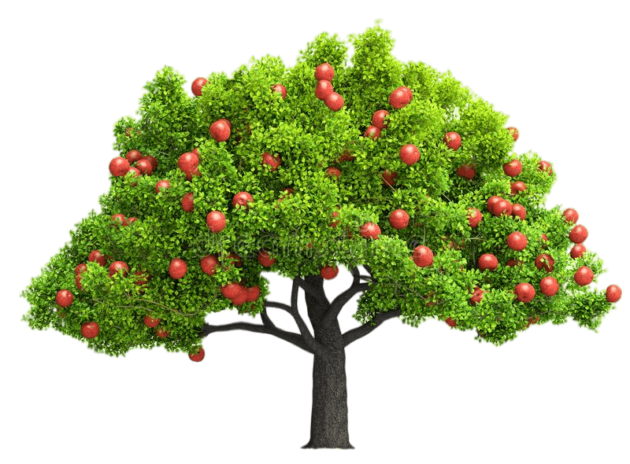
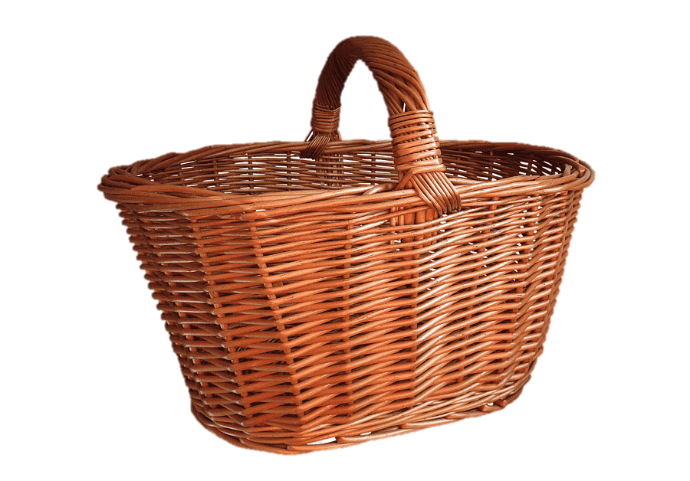
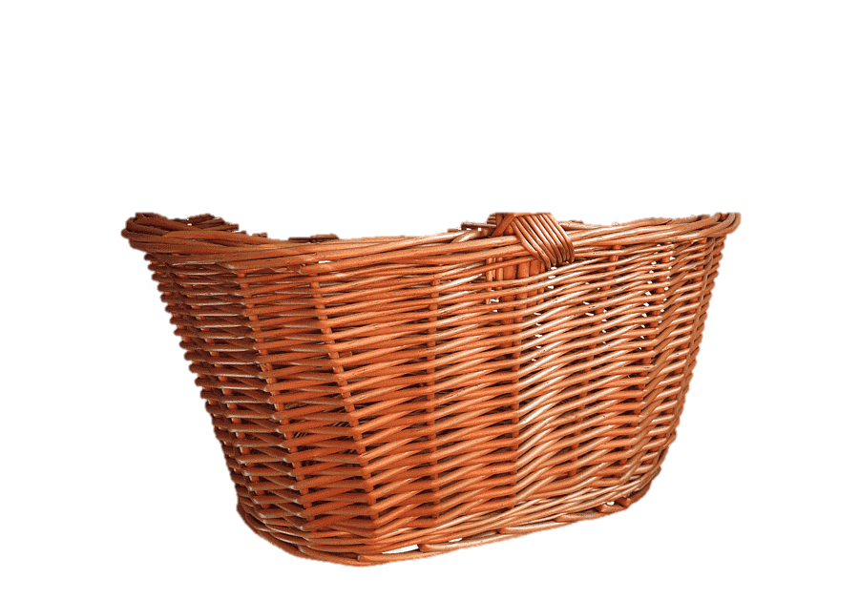
Фонетический разбор
Удар.
Согл.
Земля(1)
Звон.
Мягк.
Гласн.
Мягк.
Согл.
Мягк.
Гласн.
Согл.
Звон.
Глух.
Твёрд.
Звон.
Безуд.
[з’]
[а]
Фонетикой называется раздел языкознания, который изучает звуки речи.
[М]
[и]
[л’]

Slide 7
Орфоэпические нормы
Столя́р
Столяр
Жалюзи́
Жалюзи
Балова́ть
Баловать
Щаве́ль
Щавель
Догово́ры
Договоры
Катало́г
Каталог
ЖАЛЮЗИ. Название происходит от французского слова jalousie — «ревность». Слова, пришедшие в русский язык из французского, сохранили ударение на последнем слоге.

Slide 8
Морфологический разбор
Люди мечтали узнать о космосе (3) как можно больше.
*Нажимайте на значения в голубых прямоугольниках
1)
(о) космосе —
Предмет
Признак предмета
Указание на предмет
Имя существительное
Значение
Имя прилагательное
Местоимение
Часть речи
2)
космосе
космос
космосе
Начальная форма:
космоса
3)
Проверим:
(о) космосе — сущ., (что?) обозначает предмет .
Н.ф.: космос.
П.п.: нариц., неодуш., м.р., 2 скл.
Н.п.: П.п., ед.ч.
Узнать (о чём?) о космосе.
3 скл.
2 скл.
1 скл.
Ж.р.
Склоне-ние
Ср.р.
М.р.
Нарицательное
Род
собственное
Одушевлённое
Пост. морфологич. признаки:
Неодушевлённое
4)
Нет числа
Мн.ч.
Ед.ч.
П.п.
Число
Т.п.
В.п.
Д.п.
Р.п.
И.п.
Непост. морфологич. признаки:
Падеж
5)
Сказуемое
Обстоятельство
Дополнение
Синтаксическая роль:
Подлежащее

Slide 9
Синтаксический разбор
Обозначь члены предложения и выбери ему верную характеристику.
Луна
Луна,
Луна
Луна
вращается
вращается
вращается
вращается
союз
вокруг
вокруг
предл.
вокруг
вокруг
солнца.
солнца.
солнца.
солнца.
1) повест., воскл., простое, двусостав., распр., неосл.;
2) повест., невоскл., простое, односостав., распр., осл. обращением;
3) повест., невоскл., простое, двусостав., нераспр., неосл.;
4) повест., невоскл., простое, двусостав., распр., неосл.
Синтаксисом называется раздел языкознания, который изучает предложения и словосочетания.

Slide 10
Морфемный разбор
Сущ.
Прил.
Числит.
Прич.
Ч.р.
МЕЖПЛАНЕТНЫЙ
План морфемного разбора:
обозначить часть речи;
выделить окончание;
основу слова;
корень;
суффиксы и приставки
Флексия
Основа
Корень
Окончание (флексия) есть только у изменяемых частей речи.
Приставка
Суффикс

Slide 11
Найдите предложение с обращением:
Возьми-ка новые краски и нарисуй космос.
Космонавт зачем же ты так стремишься к звёздам?
Сегодня на уроке мы узнали о Валентине Терешковой.
Вася много читает энциклопедий о космических телах.
Обращение – это слово или сочетание слов, которые называют того, к кому обращаются с речью. На письме выделяется запятыми или восклицательным знаком:
Космонавт, зачем же ты стремишься к звёздам?

Slide 12
Над каждым словом укажите, какой частью речи оно является. Ниже выберите те части речи, которые в предложении не встретились.
Сущ.
Прич.
Прил.
Мест.
Сущ.
Прич.
Прил.
Союз
Глаг.
Прич.
Нареч.
Мест.
Сущ.
Пред.
Союз
Част.
Сущ.
Прич.
Союз
Межд.
Солнечные
лучи
проходили
сквозь
атмосферу.
Имя существительное
Глагол
Рассуждения:
солнечные – прил. (отвечает на вопрос какие? и обозначает признак предмета);
лучи – сущ. (отвечает на вопрос что? и обозначает предмет);
проходили – гл. (отвечает на вопрос что делали? и обозначает действие предмета);
сквозь – предлог (помогает связать глагол и существительное и образовать предложно-падежную форму слова-предмета);
атмосферу – сущ. (отвечает на вопрос сквозь что? и обозначает предмет).
Предлог
Имя прилагательное
Наречие
Союз
Имя числительное
Причастие
Частица
Местоимение
Деепричастие
Звукоподражание
Междометие

Slide 13
Выберите предложение, в котором необходимо поставить одну запятую:
1) Он часто представлял себе космос и путешествия по галактикам.
2) О чём вы ребята узнали в планетарии?
3) Погасли последние звёздочки и на вершине ели заиграли лучи солнца.
Он часто представлял себе космос и путешествия по галактикам. (Простое, осложнено однород. дополнениями.)
О чём вы, ребята, узнали в планетарии? (Простое, осложнено обращением.)
[Погасли последние звёздочки], и [на вершине ели заиграли лучи солнца]. (Сложное, запятая разделяет 2 простых предложения в составе сложного.)
Солнечные лучи проходили сквозь атмосферу и отражались от ледяного зеркала в глубины чёрного космоса. (Простое, осложнено однород. Сказуемыми)
4) Солнечные лучи проходили сквозь атмосферу и отражались от ледяного зеркала в глубины чёрного космоса.

Slide 14
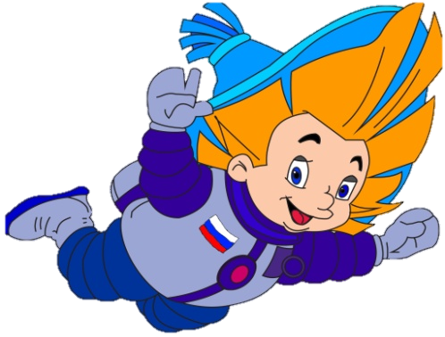
Прослушай предложения с прямой речью из произведения Н.Носова «Незнайка на Луне» и сопоставь реплики с нужной схемой.
«Если они и отправились куда-нибудь, то, безусловно, пошли по этой дорожке», – подумал Знайка. «П», — а.
Сердце бешено заколотилось у Незнайки в груди, и он остановился, не смея ступить дальше ни шагу, только пробормотал: «Кажется, мне сейчас распеканция будет!» А: «П!»
«Что ж ты швыряешь! — зашипел на него Жулио. — Там ведь динамит, а не макароны! Так шарахнет, что и мокрого места не останется!» «П! — а. —П! П!»
А: «П!»
«П! — а. —П! П!»
«П», — а.

Slide 15
Определите функциональный стиль речи следующих текстов:
Шло время. Вселенная расширялась во все стороны и наконец начала обретать форму. Из вихрей энергии родились крошечные частицы. Спустя сотни тысяч лет они слились и превратились в атомы — «кирпичики», из которых сложено всё, что мы видим.
Тихая лунная ночь. На снегу тени. Небо грязно-голубое, у горизонта сливается неясным со снежной далью. Лунная ночь - ночь-пустыня, холодная; тени на снегу резкие, сопровождающие тебя. Ночь прекрасна.
=> …различными исследованиями и, возможно, сделать какие-нибудь открытия.
В-третьих, я очень хочу испытать невесомость. Мне кажется, это такое необыкновенное чувство, ощущения от которого я буду помнить всю жизнь.
Мне очень нравится профессия космонавт, и я хочу полететь в космос по многим причинам. Во-первых, это конечно возможность увидеть нашу планету со стороны. Во-вторых, я хотел бы побывать в космосе, чтобы заняться… =>
Типы речи:
ПОВЕСТВОВАНИЕ — рассказ о событиях, действиях. Части речи: глаголы.
ОПИСАНИЕ — изображение какого-либо предмета или явления. Части речи: прилагательные, наречия.
РАССУЖДЕНИЕ — размышление, доказательство, объяснение. Отвечает на вопрос ПОЧЕМУ?, имеет тезис, аргументы, вывод.
Описание
Рассуждение
Повествование

Slide 16
Библиографический список
Слайд 1
Рисунок на фоне «Космос»
https://bogatyr.club/1286-kosmicheskij-fon-dlja-prezentacii.html
Рисунок «космонавт» https://i.pinimg.com/736x/4f/ca/5e/4fca5e1ba9c32ab3c4dbce013e959a8d.jpg
Слайд 2 и 3
Рисунок на фоне «Космос»
https://bogatyr.club/1286-kosmicheskij-fon-dlja-prezentacii.html
Рисунок «Луна»
https://catherineasquithgallery.com/uploads/posts/2021-03/1614547107_1-p-luna-na-belom-fone-1.png
Рисунок «Солнце»
https://catherineasquithgallery.com/uploads/posts/2021-02/1614546018_33-p-solntse-na-belom-fone-33.png
Рисунок «Меркурий»
https://webstockreview.net/images/jupiter-clipart-venus-planet-5.png
Рисунок «Венера»
https://img-new.cgtrader.com/items/434103/d2e70a602c/lowpoly-venus-3d-model-low-poly-max.jpg

Slide 17
Библиографический список
Рисунок «Земля»
https://avatanplus.com/files/resources/original/5978d62f9fb7115d8004aa26.png
Рисунок «Марс»
https://catherineasquithgallery.com/uploads/posts/2021-03/1614567496_51-p-planeti-na-belom-fone-68.png
Рисунок «Юпитер»
https://phonoteka.org/uploads/posts/2022-09/1663791841_23-phonoteka-org-p-yupiter-bez-fona-instagram-42.jpg
Рисунок «Сатурн»
https://www.size-explorer.com/img/objects/Saturn_31.png
Рисунок «Уран»
https://w7.pngwing.com/pngs/843/252/png-transparent-neptune-uranus-outer-planets-solar-system-planet-miscellaneous-blue-atmosphere.png
Рисунок «Нептун»
https://top-fon.com/uploads/posts/2023-01/1674776995_top-fon-com-p-fon-dlya-prezentatsii-neptun-152.png
Рисунок «Плутон»
https://w7.pngwing.com/pngs/736/1/png-transparent-the-planet-pluto-new-horizons-kuiper-belt-earth-earth.png

Slide 18
Библиографический список
Рисунок «Комета»
https://e7.pngegg.com/pngimages/614/366/png-clipart-angle-asteroid-s-blue-angle.png
Слайд 4
Рисунок «Летающая тарелка» https://dzen.ru/a/XMHT21iczQCyKFoW
Рисунок «Звезда»
https://catherineasquithgallery.com/sinie-fony/7039-zheltye-zvezdy-sinij-fon-175-foto.html
Слайд 5
Рисунок на фоне «Космос»
https://bogatyr.club/1286-kosmicheskij-fon-dlja-prezentacii.html
Рисунок «Космонавт»
https://www.besthdwallpaper.com/ruang/matahari-luar-angkasa-astronot-dt_id-88868.html
Рисунок «Инопланетянин»
https://ru.freepik.com/premium-psd/cute-chef-boy-holding-grill-sausage-and-tasty-chicken-nuggets-character-cartoon-illustration_35611744.htm
Текст на космическую тему для 5 класса
https://mogu-pisat.ru/txt/?ELEMENT_ID=12940468

Slide 19
Библиографический список
Слайд 6
Рисунок на фоне «Сад»
https://catherineasquithgallery.com/raznye-fony/11499-fon-dlja-alboma-detskogo-sada-218-foto.html
Рисунок «Корзина»
https://papik.pro/risunki/fon/19243-korzina-risunok-bez-fona-67-foto.html
Рисунок «Яблоня»
https://ru.dreamstime.com/%D0%BA%D1%80%D0%B0%D
Слайд 7
Рисунок на фоне «Марс»
https://ru.pinterest.com/pin/mars-2020-perseverance-rover--350788258480810316/
Слайд 8
Рисунок на фоне «Венера»
https://www.slashgear.com/930300/3-reasons-why-venus-spins-backwards-according-to-astronomers/
Слайд 9
Рисунок на фоне «Меркурий»
https://yandex.ru/images/search?p=1&text=%D0BA%D1%0%B9+%D1%84%D0%BE%D0%BD&pos=26&rpt=simage&img

Slide 20
Библиографический список
Слайд 10
Рисунок на фоне «Юпитер»
https://in.pinterest.com/pin/555913147747497600/
Рисунок «Карандаш»
https://www.pngegg.com/ru/png-zpjbe
Слайд 11
Рисунок на фоне «Уран»
https://gamerwall.pro/11645-uran-planeta.html
Слайд 12
Рисунок на фоне «Нептун»
https://photoby.ru/%D0%BF%D0%BB%D0%B0%D0%/
Слайд 13
Рисунок на фоне «Сатурн»
https://kadet39.ru/reports/doklad-soobsenie-planeta-saturn-2-4-5-klass-kratko.html
Текст «Сборник для подготовки к ВПР»
https://skysmart.ru/vpr/vse-zadaniya-vpr-po-russkomu-yazyku-za-5-klass-2023-s-otvetam
Слайд 14
Рисунок на фоне «Луна»
https://www.ukr.net/news/details/fotoreportazh/89653589.html

Slide 21
Библиографический список
Рисунок «Знайка на Луне»
https://e-news.su/uploads/posts/2016-01/1452982822_e-news.su_sddefault.jpg
Рисунок «Незнайка в скафандре»
https://sun6-20.userapi.com/s/v1/ig1/zdht6eoJojVb3WedY9cqwJqQu0M-bLeEJApKS2xJVmUrs2AwXqabMo1UGh2MOOE8ONp2y1K8.jpg?size=675x675&quality=96&crop=524,0,675,675&ava=1
Рисунок «Незнайка в скафандре 2»
https://24smi.org/person/photo/1791-neznaika/6306/
Рисунок «Жулио»
https://news.myseldon.com/ru/news/index/199342153
Отрывки из аудиосказки Н. Носова «Незнайка на луне»
https://web-skazki.ru/book/neznayka-na-lune
Слайд 15
Рисунок на фоне «Плутон»
http://bda-expert.com/2015/05/pluton/?iphone=true
Текст 1
https://needlewoman.ru/articles/korotkiy-rasskaz-pro-kosmos-dlya-2-klassa.html
Текст 2
https://proza-ru.turbopages.org/proza.ru/s/2017/12/30/1559

Slide 22
Библиографический список
Текст 3
https://www.sdamna5.ru/pochemu_ya_hochu_poletet_v_kosmos
Слайд 16-21
Рисунок на фоне «Космос»
https://bogatyr.club/1286-kosmicheskij-fon-dlja-prezentacii.html

